Slide 1



BUT Informatique 2022-2023 - Semestre 3 - S3.A.D - Gestion de Données - Groupe 4 - 2022/2023
Jdsel
Projet n°4
CATTAROSSI DARTIGUELONGUE Thomas TD2 TP3
DUJARDIN Esteban TD2 TP4
GAIGNE Lilian TD2 TP4
LANUSSE Damien TD2 TP3
Enseignante tutrice : BRUYÈRE Marie

Slide 2

Table des matières
JDSEL
Requêtes de sélection
Liste des 50 premiers joueurs du jeu Memory
Liste des messages entre le joueur 1 et le joueur 2 selon l’ordre d’envoi
Requêtes de modification
Modifier le thème du joueur 2
Modifier le mot de passe du joueur 1
Vérification des conditions
Année de Naissance
Prix du theme
Technologies mises en oeuvre
Description de l’application
Diagramme de classe UML
Schéma relationnel
Dictionnaire des données
Script de création des tables
Moderateur / Theme / Jeu
Joueur / Partie / Amis
Message
Requêtes d’insertion
Moderateur/Theme
Jeu/Joueur
Partie/Amis/Message
1/2
2/2
‹#›

Slide 3
Description de l’application
‹#›

Slide 4
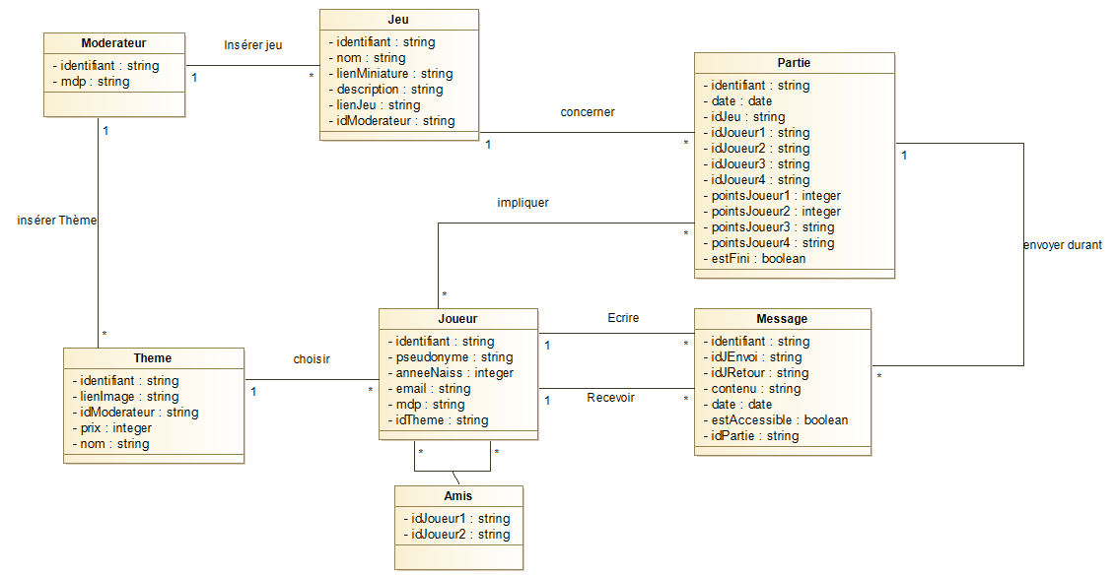
Diagramme de classe UML
‹#›

Slide 5
Schéma relationnel
Moderateur(identifiant, mdp)
Theme(identifiant, lienImage, prix, nom, #idModerateur)
Jeu(identifiant, nom, lienMinuature, description, lienJeu, #idModerateur)
Joueur(identifiant, pseudonyme, anneeNaiss, email, mdp, #idTheme)
Partie(identifiant, date, pointJoueur1, pointJoueur2, pointJoueur3, pointJoueur4, estFini, #idJeu, #idJoueur1, #idJoueur2, #idJoueur3, #idJoueur4)
Amis(#idJoueur1,#idJoueur2)
Message(identifiant, #idJEnvoi, #idJRetour, contenu, date, estAccessible, #idPartie)
‹#›

Slide 6
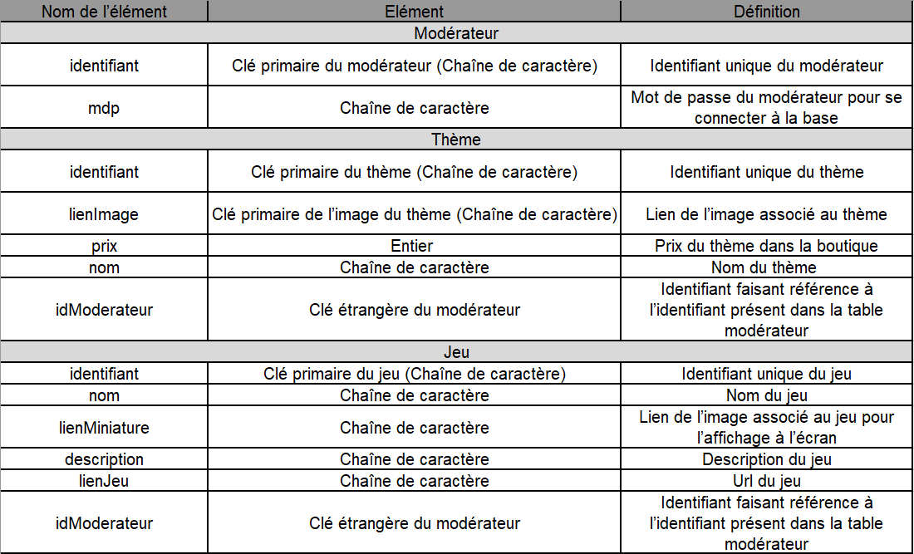
Dictionnaire des données (1/3)
‹#›

Slide 7
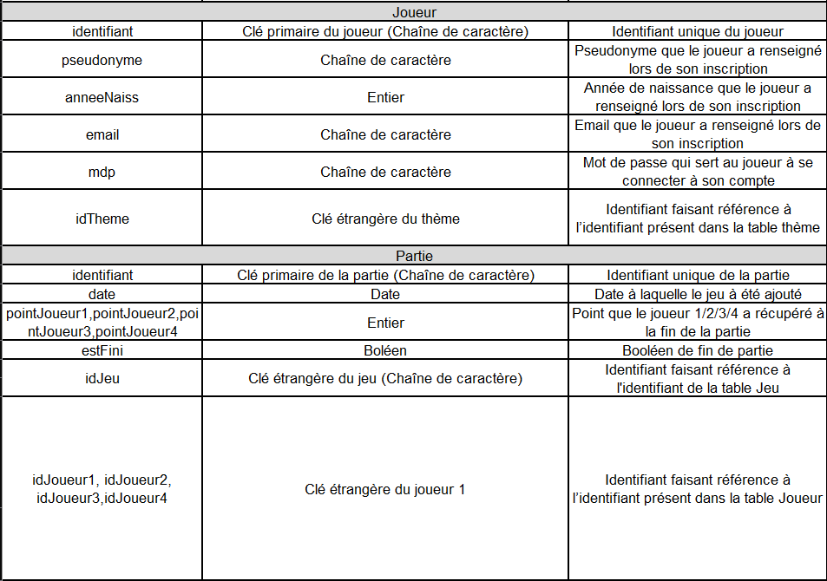
Dictionnaire des données (2/3)
‹#›

Slide 8
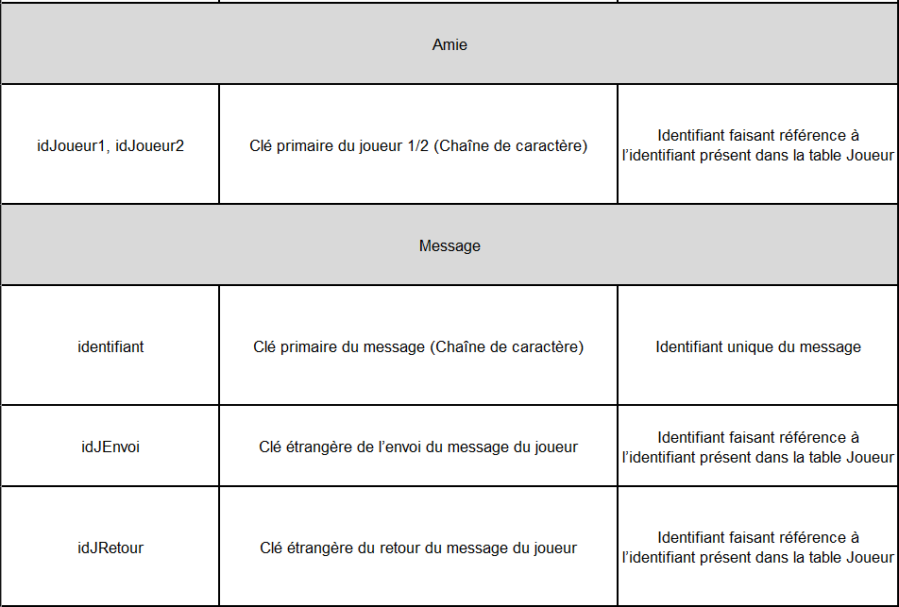
Dictionnaire des données (3/3)
‹#›

Slide 9

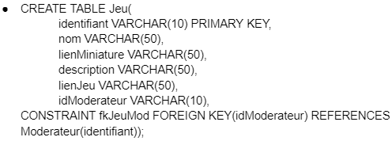
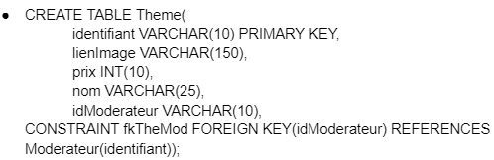
Création de la base de données
a. Table Moderateur/Theme/Jeu
‹#›

Slide 10
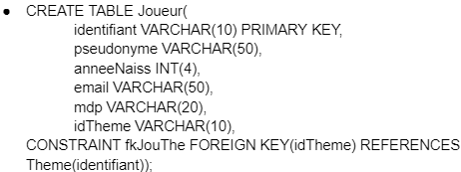
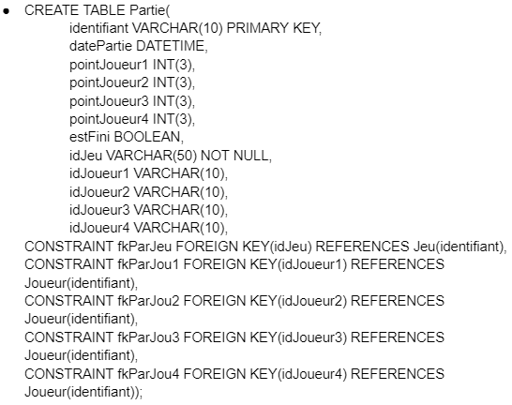
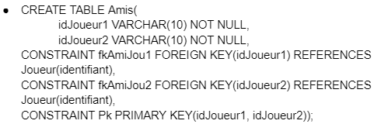
Création de la base de données
b. Table Joueur/Partie/Amis
‹#›

Slide 11
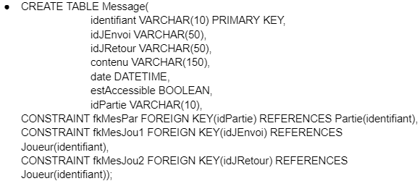
Création de la base de données
c. Table Amis / Message
‹#›

Slide 12
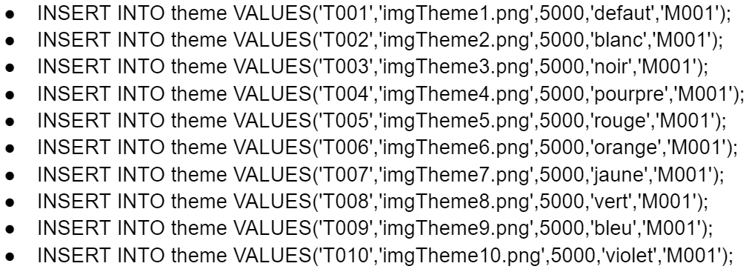
Création des requêtes
Requêtes d’insertion - Moderateur/Theme
‹#›

Slide 13
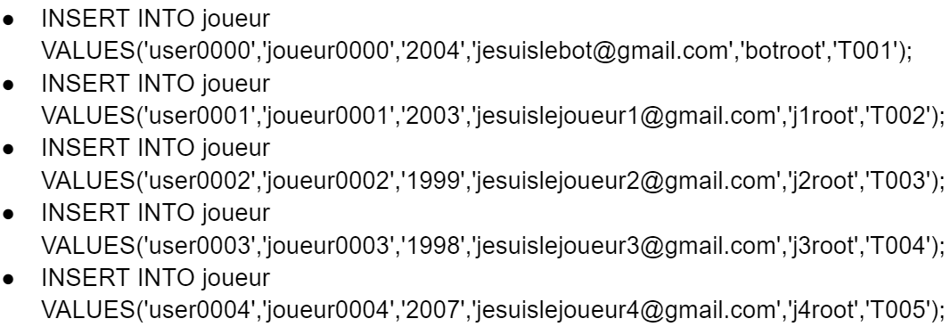
Création des requêtes
Requêtes d’insertion - Jeu/Joueur
‹#›

Slide 14
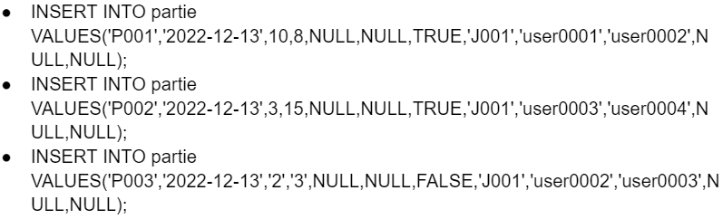

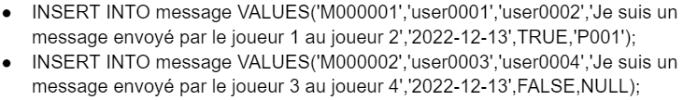
Création des requêtes
Requêtes d’insertion- Partie/Amis/Message
‹#›

Slide 15
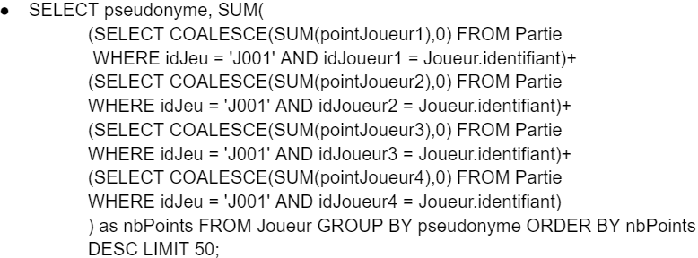
Création des requêtes
Requêtes de sélection - Liste des 50 premiers
joueurs du Memory
b. Requêtes de sélection - Liste des 50 premiers
joueurs du Memory
‹#›

Slide 16
Création des requêtes
Requêtes de modification - Changer le thème sélectionné
par un Joueur
b. Requêtes de modification - Changer le mot de passe d’un Joueur
‹#›

Slide 17
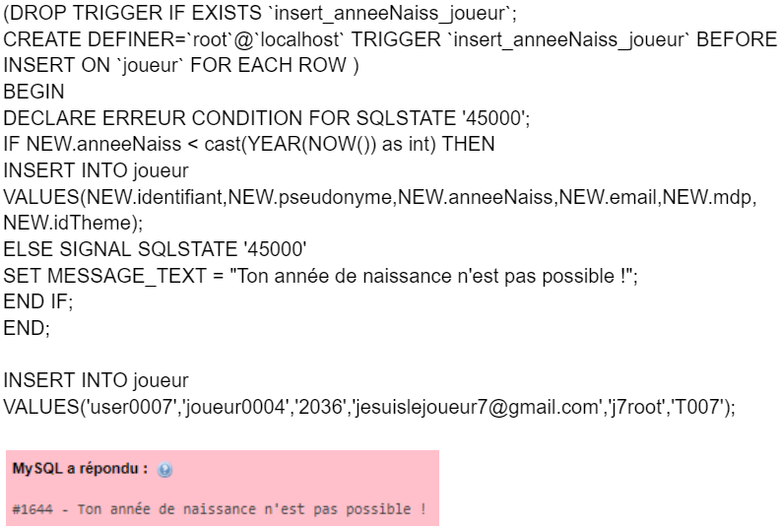
Vérification des conditions
Validité d’une date de Naissance (INSERT)
‹#›

Slide 18
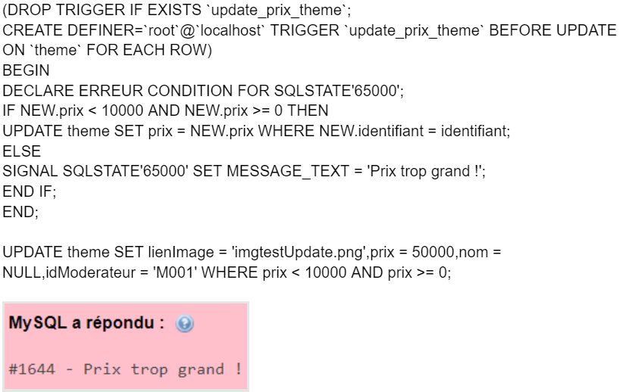
Vérification des conditions
Validité du prix du thème modifié (DELETE)
‹#›

Slide 19



Technologies mises en oeuvre
Google Drive
Modelio
phpMyAdmin
‹#›

Slide 20
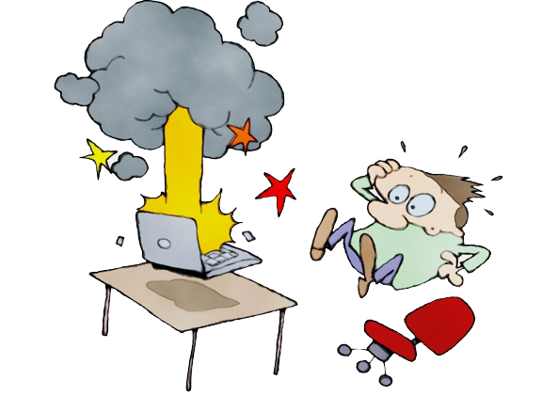
Merci de nous avoir écouté
‹#›

